Slide 1

NÁZEV: VY_32_INOVACE_141_NÁŠ SVĚT_2.SVĚTOVÁ VÁLKA
NÁZEV ŠKOLY: Základní škola a praktická škola Arkadie o. p. s.
AUTOR: Mgr.Dorota Šáchová
TEMA: 2.světová válka
ČÍSLO PROJEKTU: CZ.1.07./1.4.00/21.2257

Slide 2
ANOTACE
Materiál je určen žákům 9.třídy základní školy speciální.
Prezentace byla použita při výkladu.
Seznamuje žáky se situací před 2.světovou válkou.
Metodický postup je popsán u jednotlivých listů prezentace.
Klíčová slova: Černý pátek, velká hospodářská krize, extrémistické strany
Vytvořeno 7.11.2012

Slide 3
2.SVĚTOVÁ VÁLKA
UU…PŘICHÁZÍ
Notes:
Žáci napíší na tabuli rok začátku 2.světové války. Jde o odhad (trefit 4 čísla, první dvojici čísel). Na konci promítnout ještě jednou a opakovat psaní data.

Slide 4
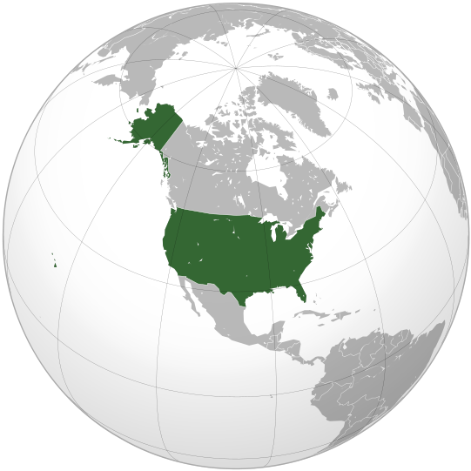
1929 ČERNÝ PÁTEK
New York
1.

Slide 5
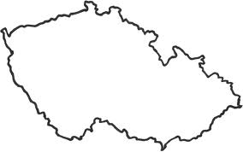
VELKÁ HOSPODÁŘSKÁ KRIZE
1930

Slide 6

CO DĚLAT OŽELÍME
NEKUPUJEME
NEVYRÁBÍME
Notes:
Diskuse. Žáci mohou doplnit firmy prosperující za první republiky.

Slide 7


EXTRÉMISTÉ
3.
4.

Slide 8
www.microsoft.office.com
USA. In: Wikipedia: the free encyclopedia [online]. San Francisco (CA): Wikimedia Foundation, 2001-, 2. 10. 2009, 00:36 [cit. 2012-11-22]. Dostupné z: http://upload.wikimedia.org/wikipedia/commons/thumb/7/70/United_States_%28orthographic_projection%29.svg/541px-United_States_%28orthographic_projection%29.svg.png
[cit. 2012-11-16]. Dostupný pod licencí Creative Commons na WWW: http://wiki.rvp.cz/@api/deki/files/18563/=Obrysov%C3%A1%20mapa%20%C4%8CR.jpg?size=webview
Komunismus. In: Wikipedia: the free encyclopedia [online]. San Francisco (CA): Wikimedia Foundation, 2001-, 21. 2. 2008, 03:02 [cit. 2012-11-22]. Dostupné z: http://upload.wikimedia.org/wikipedia/commons/thumb/7/7e/Hammer_and_sickle.svg/414px-Hammer_and_sickle.svg.png
Vlajka Třetí říše. In: Wikipedia: the free encyclopedia [online]. San Francisco (CA): Wikimedia Foundation, 2001-, 21. 2. 2010, 00:57 [cit. 2012-11-22]. Dostupné z: http://upload.wikimedia.org/wikipedia/commons/thumb/c/cf/Flag_of_the_NSDAP_%281920%E2%80%931945%29.svg/220px-Flag_of_the_NSDAP_%281920%E2%80%931945%29.svg.png

